Slide 1
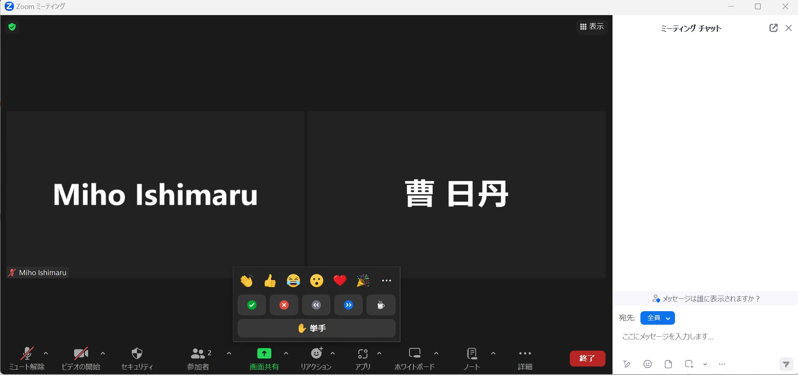
演習授業中の質問対応について
授業準備：Webclassからコードをダウンロードし、
Google colaboratoryで開いておいてください
演習授業中の質問をチューターの先生が対応させていただきます。
演習にエラーが出たなど問題があったらリアクションの挙手を押してください。
質問内容を入力して、「全員」宛てに送信してください。

Slide 2
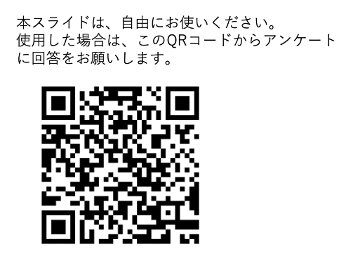
演習9 回帰2
2024/1/17 10:40-11:25
統合教育機構
石丸美穂

Slide 3
線形回帰のコードのまとめ
import numpy as np
import pandas as pd
import matplotlib.pyplot as plt
from sklearn.datasets import load_diabetes dm = load_diabetes(as_frame = True, scaled = False)
y_dm = dm.target
x_dm = dm.data
x_bmi = x_dm[['bmi']]
plt.scatter(x_bmi, y_dm)
from sklearn.linear_model import LinearRegression
model_bmi = LinearRegression()
model_bmi.fit(x_bmi, y_dm)
print(model_bmi.coef_)
print(model_bmi.intercept_)
pre = pd.DataFrame([[20]], columns=['bmi']) print(model_bmi.predict(pre))
print(model_bmi.score(x_bmi, y_dm))
STEP0： ライブラリの読み込み
STEP1：データの準備
STEP2：学習モデルの選択
STEP3：データを入れて学習させる
STEP4：傾きと切片を求める
STEP5： 予測を行う
STEP6：モデルの評価

Slide 4

線形回帰分析
前回の復習
STEP0：事前準備
STEP1：データの用意
STEP2：学習モデルの選択
STEP3：データを入れて学習させる
STEP4：傾きと切片を求める
STEP5：予測を行う
STEP6：モデルの評価
STEP1：糖尿病データの内容確認
年齢：59歳
性別：女性
BMI：32
・・・
target：151
時間
ベースライン(基準)時点
→10個の特徴量の測定時点
1年後
正解値（target：
糖尿病の進行度を量的に示したもの)の測定時点
ベースライン時点のx(特徴量)で1年後のtargetをy(正解値）との関連を調べる、学習モデルの作成を行う

Slide 5
配列
前回の復習
回帰で学習を行うには、xとyの配列がPythonでは指定されている
x_bmi, y_dm
xは2次元配列（行列の形)
 | BMI
0 | 32.1
1 | 21.6
2 | 30.5
yは1次元配列（ベクトルの形)
151.0, 75.0, 141.0…
配列を間違うとエラーになりコードが動かないので、作成したデータの配列を確認するように気を付ける
442 rows × 1 columns

Slide 6
機械学習の流れのまとめ
STEP1:データの用意
特徴量(x)
正解値(y)

Slide 7
機械学習の流れのまとめ
STEP1:データの用意
STEP2:学習モデルの選定
モデル
特徴量(x)
正解値(y)

Slide 8
機械学習の流れのまとめ
STEP1:データの用意
STEP2:学習モデルの選定
モデル
学習済み
モデル
モデル
特徴量(x)
正解値(y)
STEP3:学習

Slide 9
機械学習の流れのまとめ
STEP1:データの用意
STEP2:学習モデルの選定
STEP4:傾きと切片
モデル
学習済み
モデル
モデル
特徴量(x)
正解値(y)
STEP3:学習

Slide 10
機械学習の流れのまとめ
STEP1:データの用意
STEP2:学習モデルの選定
STEP4:傾きと切片
モデル
学習済み
モデル
正解の予測
モデル
特徴量(x)
正解値(y)
STEP3:学習
STEP5:予測
新しいxの値

Slide 11
機械学習の流れのまとめ
STEP1:データの用意
STEP2:学習モデルの選定
STEP4:傾きと切片
モデル
学習済み
モデル
正解の予測
モデル
特徴量(x)
正解値(y)
STEP3:学習
STEP5:予測
新しいxの値
正解との比較・評価
STEP6:モデルの評価

Slide 12
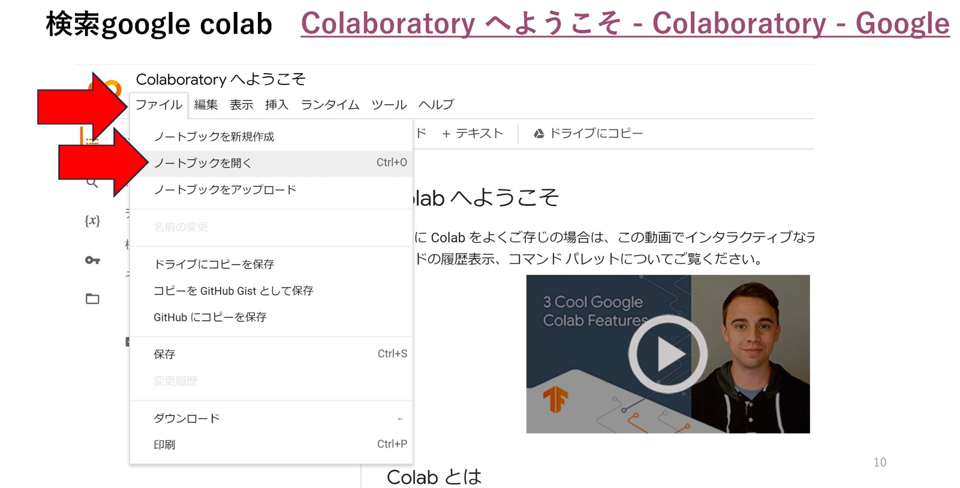
線形回帰分析
STEP0：事前準備
STEP1：データの用意
STEP2：学習モデルの選択
STEP3：データを入れて学習させる
STEP4：傾きと切片を求める
STEP5：予測を行う
STEP6：モデルの評価
STEP0：Google Colaboratoryの立ち上げ
演習9コード.ipynb

Slide 13
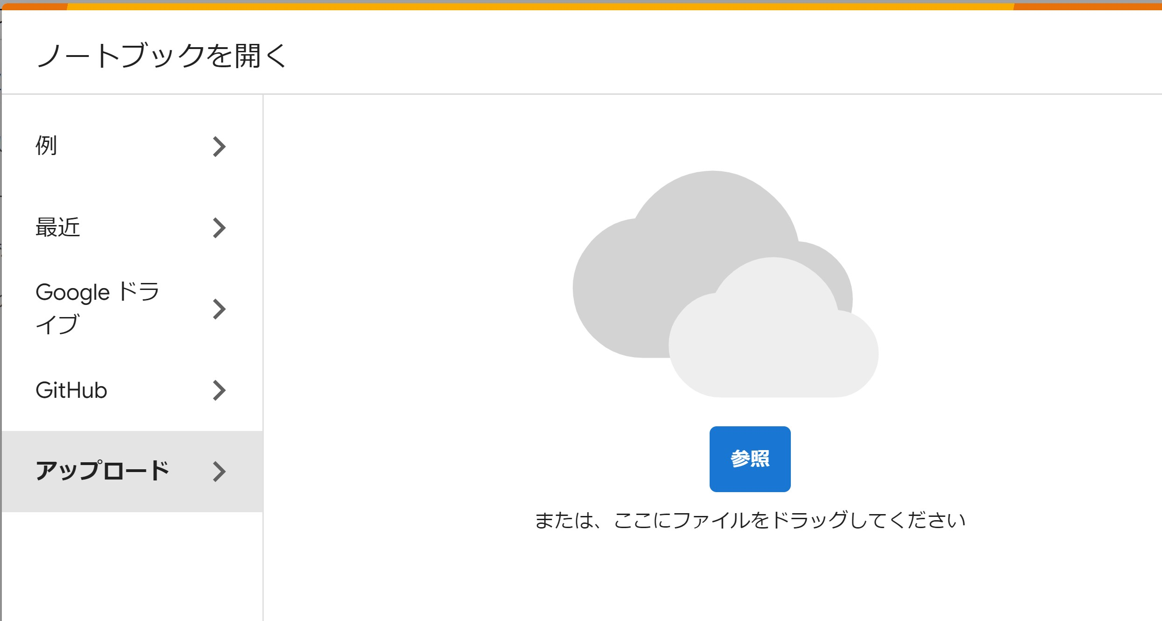
検索google colab Colaboratory へようこそ - Colaboratory - Google
演習9コード.ipynb

Slide 14
線形回帰分析
STEP0：事前準備
STEP1：データの用意
STEP2：学習モデルの選択
STEP3：データを入れて学習させる
STEP4：傾きと切片を求める
STEP5：予測を行う
STEP6：モデルの評価
STEP1：データの用意
前回の続きのため、配布した演習9.ipynbの
コード9-1~コード9-2を実行してください
colab

Slide 15
機械学習の流れのまとめ
STEP1:データの用意
STEP2:学習モデルの選択
モデル
特徴量(x)
正解値(y)
x_bmi
y_dm

Slide 16
線形回帰分析
STEP0：事前準備
STEP1：データの用意
STEP2：学習モデルの選択
STEP3：データを入れて学習させる
STEP4：傾きと切片を求める
STEP5：予測を行う
STEP6：モデルの評価
STEP2：学習モデルの選択
コード9-3 線形回帰を学習モデルに選択
from sklearn.linear_model import LinearRegression
クラスだけをインポート from sklearn.linear_model import LinearRegression
ライブラリ名
モジュール名
クラス名

Slide 17


クラス（Class）
属性（引数、データ）と メソッド（処理）を一つにまとめた設計図のようなもの
クラス（設計図)に実際のデータを入れたものをインスタンスと呼ぶ
Aさん
Bさん
class BMI(weight, height)
体重 70kg
身長 1.7m
体重 45kg
身長 1.5m
属性
体重 (weight)
身長 (height)
Asan = BMI(70,1.7)
Bsan = BMI(45,1.5)
BMIクラスからインスタンス(Asan, Bsan)を作成
メソッド
bmi_calc():
Weight /Height/ Height
Asan.weight
70
Asan.bmi_calc()
24.2
Bsan.weight
45
Bsan.bmi_calc()
20
Notes:
プログラミング基礎概念の一つ、クラスについて話していきたいと思います。
クラスとは、属性とメソッドを一つにまとめたものです。

Slide 18
線形回帰分析
STEP0：事前準備
STEP1：データの用意
STEP2：学習モデルの選択
STEP3：データを入れて学習させる
STEP4：傾きと切片を求める
STEP5：予測を行う
STEP6：モデルの評価
STEP2：学習モデルの選択
コード9-3 線形回帰を学習モデルに選択
model_bmi = LinearRegression()
● LinearRegression()クラスからmodel_bmiインスタンスを作成する
（この時点ではモデル構造のみが指定されている)
モデル名は何でも良い → 今回は model_bmi
* model1,mode2…と作ると何を入れたものか忘れるので、何のモデルなのか明示しておく方が便利
colab

Slide 19
機械学習の流れのまとめ
STEP1:データの用意
STEP2:学習モデルの選定
モデル
学習済み
モデル
モデル
特徴量(x)
正解値(y)
STEP3:学習

Slide 20
線形回帰分析
STEP0：事前準備
STEP1：データの用意
STEP2：学習モデルの選択
STEP3：データを入れて学習させる
STEP4：傾きと切片を求める
STEP5：予測を行う
STEP6：モデルの評価
STEP3：データを入れて学習させる
コード9-4 データを入れて学習させる
model_bmi.fit(x_bmi, y_dm)
(モデル名).fit(x,y)メソッドで学習できる
今回の特徴量はx_bmi, 正解値はy_dmのデータ
これだけで「学習」は完了!
この後からはmodel_bmiは学習済みモデルになる
colab

Slide 21
機械学習の流れのまとめ
STEP1:データの用意
STEP2:学習モデルの選定
STEP4:傾きと切片
モデル
学習済み
モデル
モデル
特徴量(x)
正解値(y)
STEP3:学習

Slide 22
線形回帰分析
STEP0：事前準備
STEP1：データの用意
STEP2：学習モデルの選択
STEP3：データを入れて学習させる
STEP4：傾きと切片を求める
STEP5：予測を行う
STEP6：モデルの評価
STEP4：傾きと切片を求める
コード9-5 学習済みモデルの傾きと切片を求める
print(model_bmi.coef_)
print(model_bmi.intercept_)
[[10.23312787]]
[-117.77336657]
（モデル名).coef_：係数(coefficient) （モデル名).intercept_：切片(intercept)
model_bmiの回帰式の完成!!
y = -117.77 + (10.23 × BMI )
colab

Slide 23
機械学習の流れのまとめ
STEP1:データの用意
STEP2:学習モデルの選定
STEP4:傾きと切片
モデル
学習済み
モデル
正解の予測
モデル
特徴量(x)
正解値(y)
STEP3:学習
STEP5:予測
新しいxの値

Slide 24
線形回帰分析
STEP0：事前準備
STEP1：データの用意
STEP2：学習モデルの選択
STEP3：データを入れて学習させる
STEP4：傾きと切片を求める
STEP5：予測を行う
STEP6：モデルの評価
STEP5：正解値の予測
コード9-6 新しいxの値（bmi=20の人）データ作成
pre = pd.DataFrame([[20]], columns=[’bmi’])
● preという変数に、bmi=20の1行1列のデータを作成する
● x(特徴量データ）は2次元配列である必要がある
そのため、今回はpd.DataFrame型にして、column名に’bmi’をつける
BMI=20
target ??
STEP5:予測
学習済み
モデル
正解の予測

Slide 25
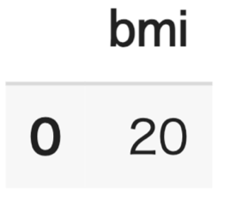
線形回帰分析
STEP0：事前準備
STEP1：データの用意
STEP2：学習モデルの選択
STEP3：データを入れて学習させる
STEP4：傾きと切片を求める
STEP5：予測を行う
STEP6：モデルの評価
STEP5：正解値の予測
コード9-7 作成したpreのデータを確認
pre #データを出力
pre.shape #データの配列構造を出力
(1,1)
1行1列の2次元配列(行列)
type(pre)#データの型を出力
pandas.core.frame.DataFrame

Slide 26
線形回帰分析
STEP0：事前準備
STEP1：データの用意
STEP2：学習モデルの選択
STEP3：データを入れて学習させる
STEP4：傾きと切片を求める
STEP5：予測を行う
STEP6：モデルの評価
STEP5：正解値の予測
コード9-8 新しいxの値(pre)で正解値の予測
print(model_bmi.predict(pre))
[86.88919084]
(モデル名).predict(pre)でmodel_bmiの学習済みモデルのxにpreを代入し、yの値を求める
print()で結果を出力する
STEP4で求めた回帰式にbmi=20を代入する
y = -117.77336657 + (10.2331787 × 20 ) = 86.88919084
colab

Slide 27
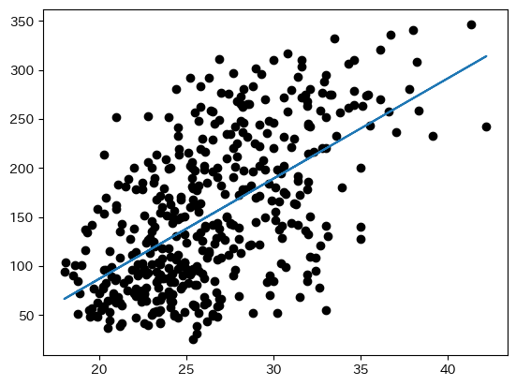
線形回帰分析
STEP0：事前準備
STEP1：データの用意
STEP2：学習モデルの選択
STEP3：データを入れて学習させる
STEP4：傾きと切片を求める
STEP5：予測を行う
STEP6：モデルの評価
STEP5：プロット
コード9-9 散布図と回帰線を描出する
plt.scatter(x_bmi, y_dm, color='black')
plt.plot(x_bmi, model_bmi.predict(x_bmi))
一年後の糖尿病進行度
y = -117.77 + (10.23 × BMI)
● plt.plot(x,y)で各点を実線で結ぶ線が描出できる
● 回帰線のyは実測値ではなく、モデルで予測されたyの値であるため、(モデル名).predict(x_bmi)となる
BMI

Slide 28
線形回帰分析
STEP0：事前準備
STEP1：データの用意
STEP2：学習モデルの選択
STEP3：データを入れて学習させる
STEP4：傾きと切片を求める
STEP5：予測を行う
STEP6：モデルの評価
STEP5：プロット
一年後の糖尿病進行度
y = -117.77 + (10.23 × BMI)
86.9
BMI=20
BMI
colab

Slide 29
機械学習の流れのまとめ
STEP1:データの用意
STEP2:学習モデルの選定
STEP4:傾きと切片
モデル
学習済み
モデル
正解の予測
モデル
特徴量(x)
正解値(y)
STEP3:学習
STEP5:予測
新しいxの値
正解との比較・評価
STEP6:モデルの評価

Slide 30
線形回帰分析
STEP0：事前準備
STEP1：データの用意
STEP2：学習モデルの選択
STEP3：データを入れて学習させる
STEP4：傾きと切片を求める
STEP5：予測を行う
STEP6：モデルの評価
STEP6：モデルの予測性能評価
コード9-10 モデルがどれぐらい予測できているかを調べる
print(model_bmi.score(x_bmi, y_dm))
0.3439237602253802
（モデル名).score(x,y)で決定係数(R²)を計算する
*決定係数：xとyの相関係数の二乗の値
1~0の範囲をとる
1に近いほどxでyを予測していると言える

Slide 31
線形回帰分析
STEP0：事前準備
STEP1：データの用意
STEP2：学習モデルの選択
STEP3：データを入れて学習させる
STEP4：傾きと切片を求める
STEP5：予測を行う
STEP6：モデルの評価
STEP6：モデルの予測性能評価
決定係数R²
高い
低い
R²=0.34
今回のモデルはそれほど予測性能は高くない
colab

Slide 32
機械学習の流れのまとめ
STEP1:データの用意
STEP2:学習モデルの選定
STEP4:傾きと切片
モデル
学習済み
モデル
正解の予測
モデル
特徴量(x)
正解値(y)
STEP3:学習
STEP5:予測
新しいxの値
正解との比較・評価
STEP6:モデルの評価

Slide 33
新しくmodel_dm10で10個の特徴量で線形回帰を行う

Slide 34
機械学習の流れのまとめ
STEP1:データの用意
STEP2:学習モデルの選定
STEP4:傾きと切片
モデル
学習済み
モデル
正解の予測
モデル
特徴量(x)
正解値(y)
STEP3:学習
STEP5:予測
新しいxの値
正解との比較・評価
STEP6:モデルの評価

Slide 35
機械学習の流れのまとめ
STEP1:データの用意
STEP2:学習モデルの選定
STEP4:傾きと切片
モデル
学習済み
モデル
正解の予測
モデル
特徴量(x)
正解値(y)
STEP3:学習
STEP5:予測
新しいxの値
正解との比較・評価
STEP6:モデルの評価
前回はbmiの1つだけで学習したが、今回は得られた10個の特徴量を全て使う

Slide 36
重回帰分析
単回帰に対して、複数の変数で回帰することを多変量回帰や重回帰と呼ぶ
重回帰式
y = b0 + b1x₁ + b₂x₂ + b₃x₃ + b₄x₄ + b₅x₅ + b₆x₆ + b₇x₇ + b₈x₈ + b₉x₉ + b₁₀x₁₀
(y : 予測値、x_{n} : 特徴量、b0 : 切片、bn : 傾き)

Slide 37
重回帰分析
_{y}
y = b0 + b1x₁ + b₂x₂
x₁
複数のxがあるときは多次元になる
10個の変数があるときは10次元のデータになる
x₂

Slide 38
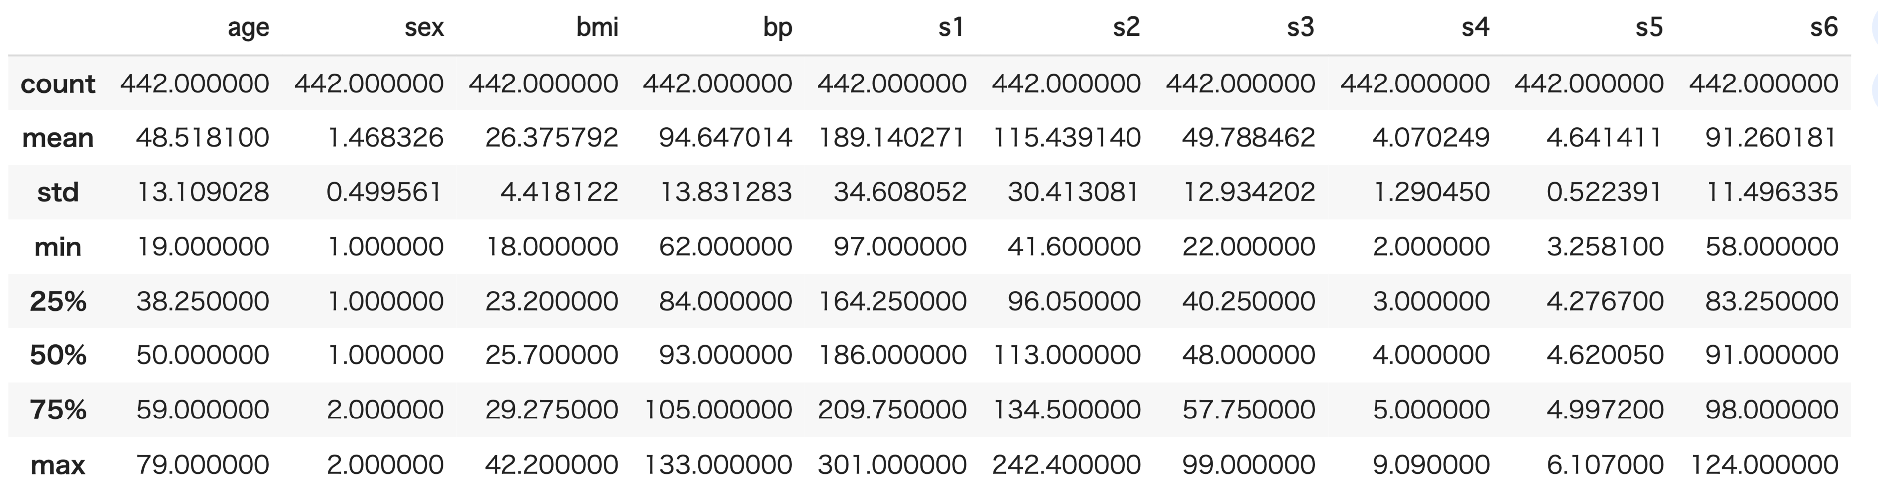
線形回帰分析：複数の特徴量で予測
STEP0：事前準備
STEP1：データの用意
STEP2：学習モデルの選択
STEP3：データを入れて学習させる
STEP4：傾きと切片を求める
STEP5：予測を行う
STEP6：モデルの評価
コード9-11 新しくmodel_dm10インスタンスを作成し、
10個の特徴量(x_dm)でy_dmを予測する
model_dm10 = LinearRegression()
model_dm10.fit(x_dm, y_dm)
model_bmi.fit(x_bmi, y_dm)
x_dmの内容（再掲)
LTG
(血液中の中性脂肪値の対数)
TC
(総コレステロール値)
LDL
コレステロール
HDL
コレステロール
TCH
(TC/HDL)
GLU
(血糖値)
年齢
性別
BMI
平均血圧
colab

Slide 39
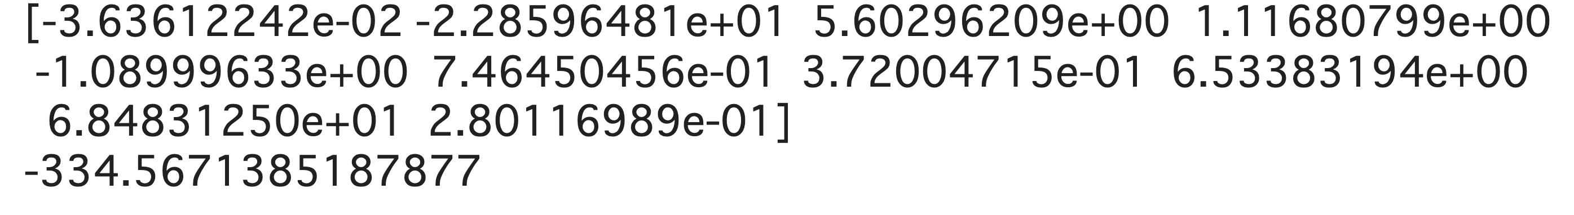
線形回帰分析：複数の特徴量で予測
STEP0：事前準備
STEP1：データの用意
STEP2：学習モデルの選択
STEP3：データを入れて学習させる
STEP4：傾きと切片を求める
STEP5：予測を行う
STEP6：モデルの評価
コード9-12 model_dm10の傾きと切片を求める
print(model_dm10.coef_)
print(model_dm10.intercept_)
e+00：×10⁰
e+01：×10¹
e-01：×10⁻¹
傾きは特徴量ごとに出るので、10個出力
回帰式に当てはめる
y = -334.57 + (-0.036 × Age) + (-22.85 × Sex) + (5.60 × BMI) + (1.12 × BP) + (-1.09 × TC) + (0.75 × LDL) + (0.37 × HDL) + (6.53 × TCH) + (68.5 × LTG) + (0.28 × GLU)
colab

Slide 40
線形回帰分析：複数の特徴量で予測
STEP0：事前準備
STEP1：データの用意
STEP2：学習モデルの選択
STEP3：データを入れて学習させる
STEP4：傾きと切片を求める
STEP5：予測を行う
STEP6：モデルの評価
コード9-13 複数の特徴量を入れたモデルの評価を行う
print(model_dm10.score(x_dm, y_dm))
0.5177484222203498
(再掲) print(model_bmi.score(x_bmi, y_dm))
→0.3439237602253802
今回は一つの特徴量(bmi)より10個の特徴量を入れて予測する方が予測能が向上した（1に近いほど予測能が高いと言える）
特徴量が多いほどyを予測できる性能が高かった
一方、多ければ多いほど必ず予測性能が高くなるとも限らない
機械学習では予測性能を高めることが非常に重要な目的
colab

Slide 41
演習9：課題
Webclassで課題を提出してください。締め切りは2024/01/31 23:59まで
dmデータの特徴量データからage, sex, bmi, s6(血糖値)の4つを抽出してx_dm4を作成してください(コードを記載してください)
(1)の特徴量を使用して、線形回帰モデルをmodel_dm4と名前をつけて作成し、重回帰を行ってください。model_dm4の切片を求めて記載してください。 （出力結果)
(2)の決定係数 R² を回答してください。（出力結果)

